Slide 1
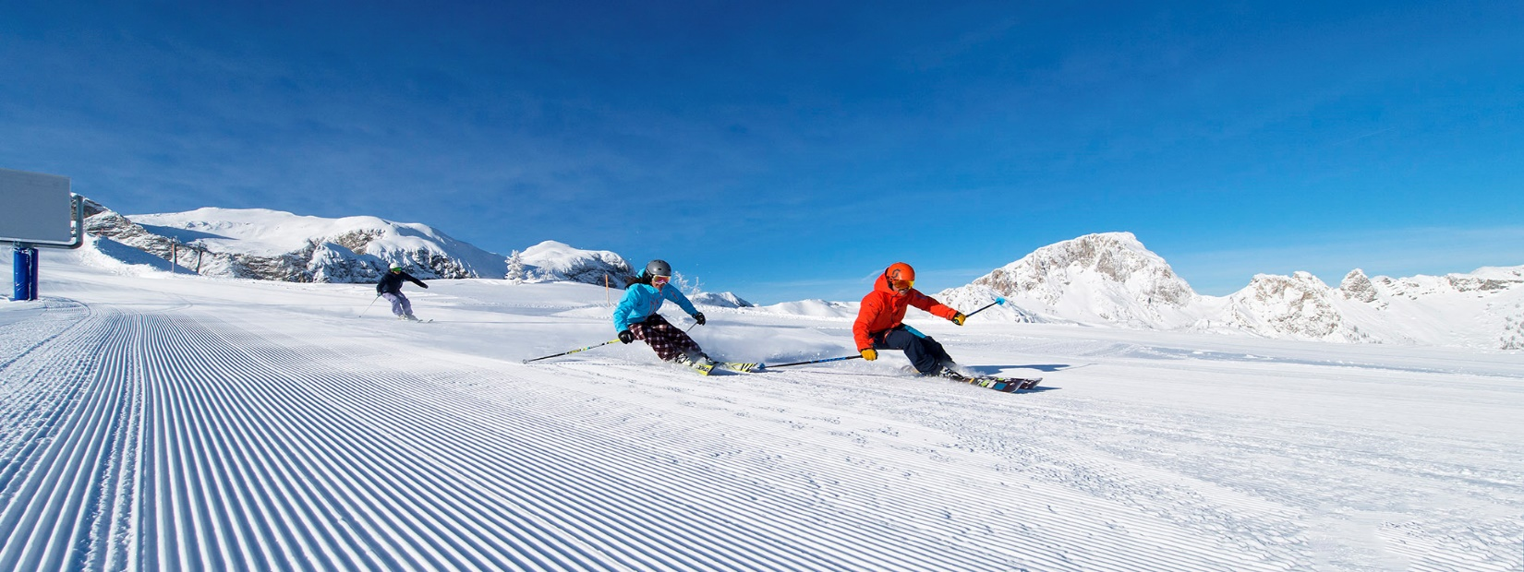


SMUČARSKI DNEVI 2021-2022
Datum | Kraj | Cena odrasli | Cena otroci (2006-2015)
8. 1. 2022 | NASSFELD | 52,00 | 35,00
22. 1. 2022 | BAD KLEINKIRCHEIM | 52,00 | 35,00
5. 2. 2022 | TURRACHER HOHE | 55,00 | 35,00
19. 2. 2022 | GERLITZEN | 50,00 | 32,00
5. 3. 2022 | KATSCHBERG | 55,00 | 35,00
Prijave sprejemamo: ZKTŠ VRANSKO, 041 238 749 ali suzana.blatnik@zktsvransko.si
Cene so v EUR.
Minimalno število potnikov: 40
V Avstriji je za smučanje trenutno v veljavi pogoj 2G – PC.

